Slide 1
软件测试技术
持续集成 - Jenkins

Slide 2
Jenkins安装
Jenkins是一个开源软件项目，是基于Java开发的一种持续集成工具，用于监控持续重复的工作，旨在提供一个开放易用的软件平台，使软件的持续集成变成可能。
首先，我们可以从Jenkins官方网站https://jenkins.io/下载最新的安装包包，不过从国内镜像下载速度会快不少，
wget https://mirrors.tuna.tsinghua.edu.cn/jenkins/redhat-stable/jenkins-2.204.3-1.1.noarch.rpm
。
Jenkins提供了Windows、Linux、OS X等各种安装程序，此处我们使用CentOS Linux环境进行部署。Jenkins安装命令：
sudo yum -y install ./jenkins-2.204.3-1.1.noarch.rpm

Slide 3
Jenkins配置
Jenkins就安装成功了！为了使Jenkins获取较高的执行权限，可以做如下配置。
sudo vim /etc/sysconfig/jenkins
设置执行用户为root，将JENKINS_USER=“jenkins”改为JENKINS_USER="root“
vim /var/lib/jenkins/updates/default.json
修改默认镜像源，执行如下命令进入配置文档修改界面，
sudo vim /var/lib/jenkins/hudson.model.UpdateCenter.xml
将 url 修改为 清华大学官方镜像：
https://mirrors.tuna.tsinghua.edu.cn/jenkins/updates/update-center.json
https://jenkins-zh.gitee.io/update-center-mirror/tsinghua/update-center.json

Slide 4
查看已经开放的端口：
firewall-cmd --list-ports
开放端口
firewall-cmd --zone=public --add-port=8080/tcp --permanent
重启防火墙:
systemctl reload firewalld
https://www.cnblogs.com/hellxz/p/jenkins_install_plugins_faster.html

Slide 5
Jenkins启动
第一次启动Jenkins，
systemctl start jenkins.service
出于安全考虑，Jenkins有一个随机的安装口令。可以通过以下命令查看：
cat /var/lib/jenkins/secrets/initialAdminPassword
复制下来，然后在浏览器地址栏输入：
http://localhost:8080/

Slide 6
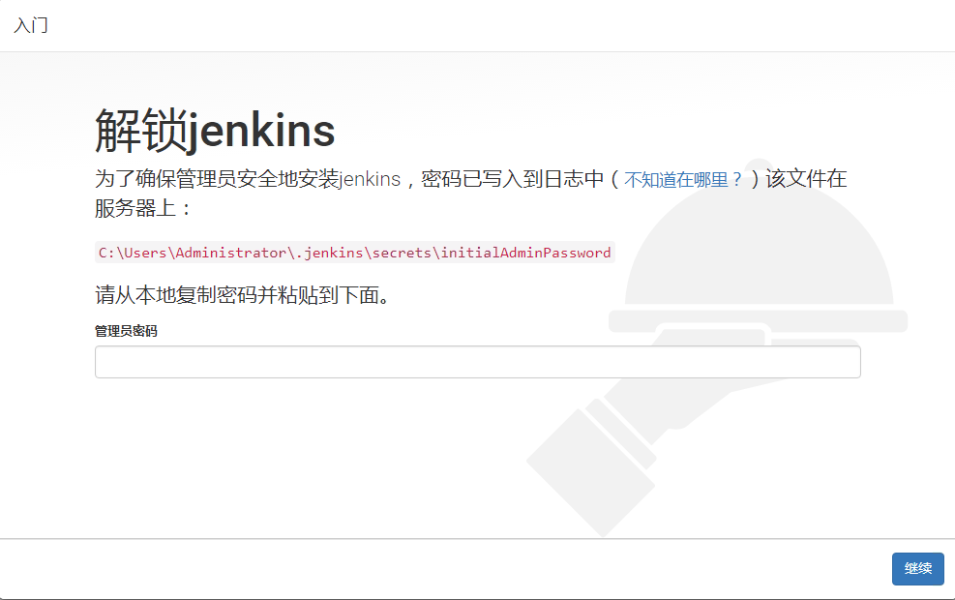
输入管理员密码

Slide 7
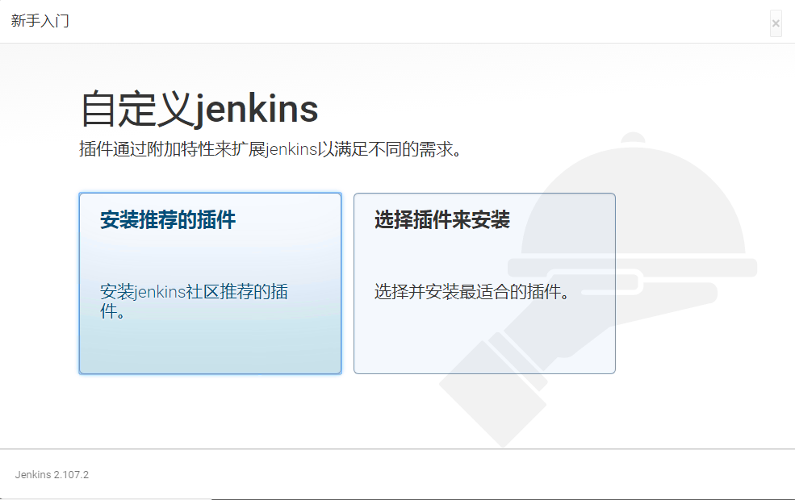
安装Jenkins插件
根据情况，单击“安装推荐的插件”或“选择插件来安装”按钮。

Slide 8
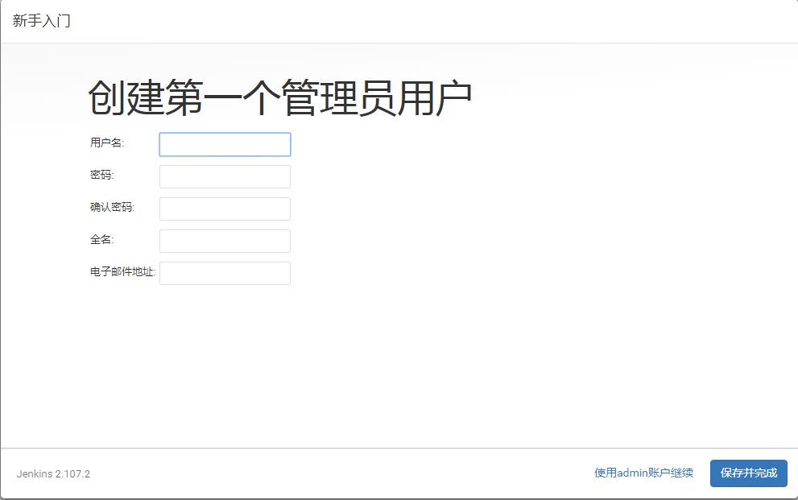
创建第一个管理员账户

Slide 9
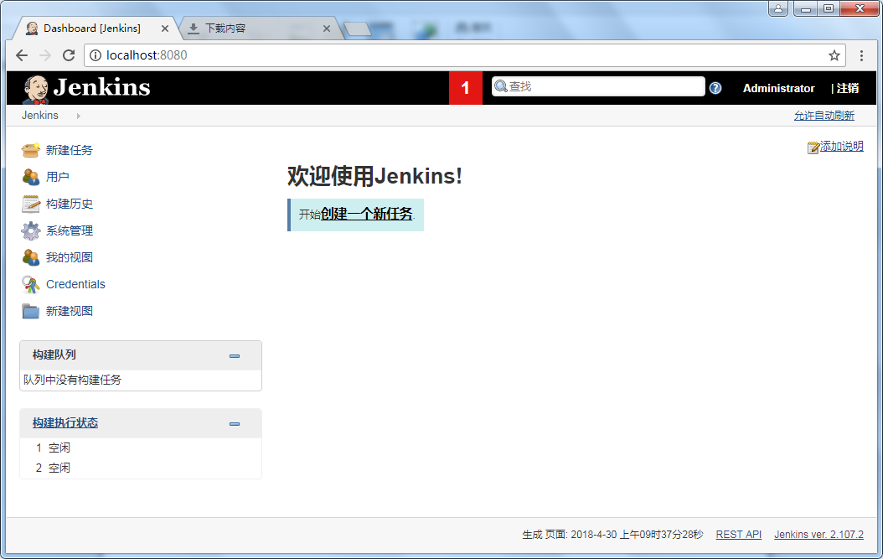
Jenkins首页

Slide 10
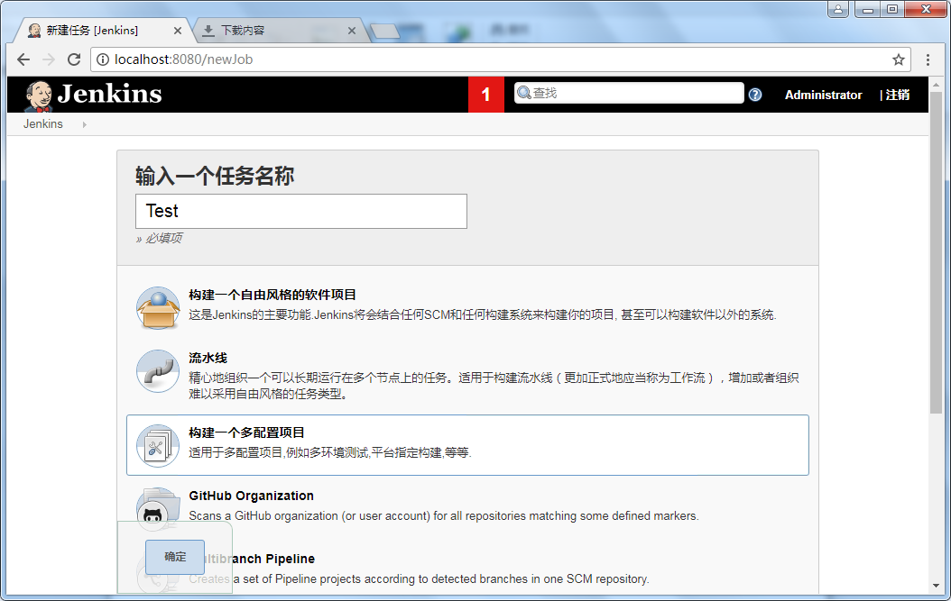

创建一个新任务
Jenkins安装完成后，仍然是用命令java -jar Jenkins.war启动Jenkins。

Slide 11
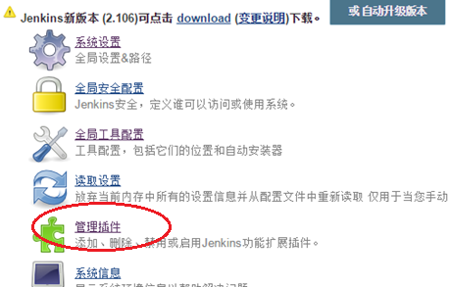
插件安装
Jenkins有大量的插件，根据需要我们随时可以选择安装。

Slide 12
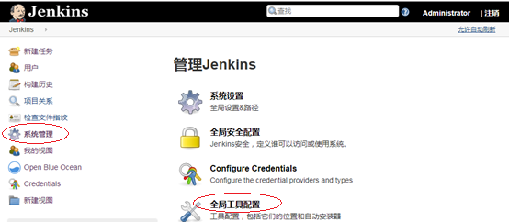
Jenkins配置
在Jenkins能够自动完成构建、单元测试、集成测试、部署工作之前，Jenkins管理员需要对Jenkins进行一些配置。

Slide 13





谢谢！

